Slide 1
Tra costo standard, premialità e punti organico: il sistema regge ?
Eugenio Di Sciascio
Politecnico di Bari
Convegno annuale CODAU
Desenzano del Garda, 17-19 settembre 2015

Slide 2
Un primato di cui avremmo fatto a meno:
Secondo la ragioneria dello Stato il comparto universitario è l’unico che ha realmente tagliato la spesa nell’ultimo quinquennio
Con i seguenti effetti:
Abbiamo perso il 21% del finanziamento in termini reali (EUA public funding observatory)
Perso il 17.9 % docenti T.I. e il 31.2 % degli ordinari
Ci apprestiamo a perdere buona parte del finanziamento italiano (13.8% - 11€Miliardi) in Horizon 2020, disponendo solo di poco meno del 7 % dei ricercatori in EU

Slide 3
Il Fondo di Finanziamento Ordinario
La principale fonte di entrata degli atenei italiani è rappresentata dai trasferimenti ministeriali e, in particolare, dal Fondo di Finanziamento Ordinario (FFO).
A partire dal 2009, tale contributo ha subito diverse modalità di calcolo, introducendo criteri meritocratici nella distribuzione piuttosto che dimensionali. Infatti:
Art. 2 L. 9 gennaio 2009, n.1 stabiliva che “a decorrere dal 2009, al fine di promuovere e sostenere l’incremento qualitativo delle attività universitarie statali e di migliorare l’efficacia e l’efficienza nell’utilizzo delle risorse, una quota non inferiore al 7% del FFO (…) con progressivi incrementi negli anni successivi, è ripartita prendendo in considerazione:
la qualità dell’offerta formativa e i risultati dei processi formativi;
la qualità della ricerca scientifica;
la qualità, l’efficacia e l’efficienza delle sedi didattiche.”

Slide 4
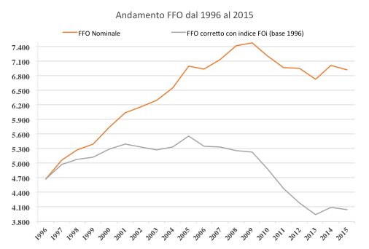
Si rileva una tendenza in calo dal 2009 del FFO nominale in tendenziale calo dal 2009 al fino 2015 (-7,5%). L’effetto inflazionistico, riduce ancora più sensibilmente il sostegno ministeriale alle università
andamento del ffo nominale e corretto dall’effetto inflazionistico (dal 1996 al 2015)
Fonte: DM FFO MIUR e Istat. Per l’anno 2015 è stata fatta la media dei dati mensili disponibili

Slide 5
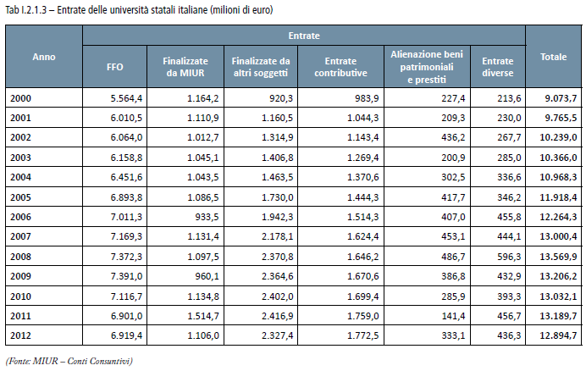
Fonte: ANVUR (2014)
Composizione delle Entrate degli Atenei Dal 2000 Al 2012
Dal 2008 si osserva una riduzione del finanziamento complessivo al sistema, ma cambia la composizione: scende il FFO e salgono le entrate contributive

Slide 6
Le Entrate Contributive: Un Divario Molto Marcato Tra Nord E Resto Del Paese
Media entrate contributive per studente € | 2000-2004 | 2009-2012 | Var. %
NORD | 1.150,6 | 1.451,0 | 26,1%
CENTRO | 934,4 | 1.055,0 | 12,9%
MEZZOGIORNO (SUD + ISOLE) | 599,5 | 733,2 | 22,3%
Media entrate contributive per studente (Nord=100) | 2000-2004 | 2009-2012
NORD | 100 | 100
CENTRO | 81,2 | 72,7
MEZZOGIORNO (SUD + ISOLE) | 52,1 | 50,5

Slide 7
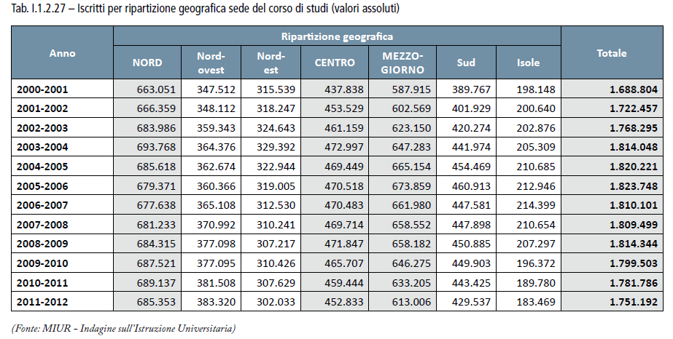
UNO SGUARDO ALL’ANDAMENTO DEGLI ISCRITTI PER RIPARTIZIONE GEOGRAFICA
Anvur "Per quanto riguarda la composizione degli iscritti per area territoriale, si nota una sostanziale stabilità di studenti iscritti in corsi di studio del Nord Italia (circa 685.000 negli ultimi anni), una lieve flessione degli iscritti nel Centro e un netto calo degli iscritti nel Mezzogiorno (tabella I.1.2.27)."

Slide 8
FFO + costo standard
Riconoscendo l’importanza della Premialità, il MIUR nel 2014, introduce ulteriori criteri di performance degli atenei, come barometro di distribuzione dei fondi.
Tali criteri puntano a misurare e discriminare:
La performance dei singoli atenei;
La quota premiale (programmazione triennale; dottorati di ricerca; fondo giovani);
E il COSTO STANDARD di formazione per studente in corso.

Slide 9
CRITERI DI RIPARTIZIONE FFO – QUOTA BASE
ANNO 2014
20% in base al Costo standard per studente in corso;
Il restante 80% così suddiviso:
1) Quota base 2013
2) Intervento perequativo 2013, di cui all’art. 11, comma 1 della Legge 30 dicembre 2010, n. 240;
3) Ulteriori interventi consolidabili;
ANNO 2015
25% in base al Costo standard per studente in corso;
Il restante 75% così suddiviso:
1) Quota base 2014
2) Intervento perequativo 2013, di cui all’art. 11, comma 1 della Legge 30 dicembre 2010, n. 240;
3) Ulteriori interventi consolidabili;

Slide 10
CRITERI DI RIPARTIZIONE FFO –– QUOTA PREMIALE (art. 3)
ANNO 2015
65% in base ai risultati della VQR 2004-2010;
20% in base alle politiche di reclutamento;
3% in base ai risultati della didattica con riferimento alla internalizzazione;
12% in base ai risultati della didattica con riferimento al numero di studenti regolari che hanno acquisito almeno 20CFU
ANNO 2014
70 % in base ai risultati della VQR 2004-2010;
20% in base alle politiche di reclutamento;
10% in base ai risultati della didattica con riferimento alla internazionalizzazione
NEW

Slide 11
IL COSTO STANDARD PER STUDENTI IN CORSO
C std = a + b+ c + d +e
a = costo std attività didattiche e di ricerca (docenti)
b = costo std dei servizi didattici e organizzativi (compreso PTA)
c = costo Std dotazione infrastrutturale, di funzionamento e gestione
d= ulteriori voci di costo std per particolari ambiti disciplinari
e = correzione perequativa per area geografica

Slide 12
La ratio del costo standard (presumibile):
Perequare la distribuzione delle risorse tra atenei sovra e sotto finanziati
Promuovere l’efficienza nell’utilizzo delle risorse: sono avvantaggiati gli atenei i cui corsi hanno la numerosità saturata a quella standard della corrispondente classe di laurea
Spingere verso la riduzione dei F.C. (non vengono considerati ai fini del C.S.)
Introdurre, per la prima volta nella formazione del F.F.O. un elemento di perequazione territoriale

Slide 13
Classifica degli atenei con il più alto costo standard – FFO 2015

Slide 14
QUALI GLI EFFETTI FINALI SULLE ASSEGNAZIONI FINALI DEL FFO PER NORD, CENTRO E MEZZOGIORNO: CONFRONTIAMO IL 2008 E IL 2014 (DATI DEFINITIVI)
Meno risorse complessive per il sistema;
Atenei del Centro e del Sud più penalizzati in termini relativi (peso) e soprattutto assoluti (€ in meno), con redistribuzioni interne che vanno da + 13 mil.€
A titolo di esempio per Politecnico di Torino a - 83 mil.€ per Roma Sapienza
(Fonte: Rapporto Fondazione Res 2015)
AREA | FFO 2008 | Peso% | FFO 2014 | Peso % | Var. assoluta | Var. di peso | Var. % 2014-2008
NORD | 2.872.844.826 | 39,34 | 2.865.077.361 | 42,64 | -7.767.465 | 2,70 | -0,3
CENTRO | 2.004.745.515 | 27,87 | 1.787.531.380 | 26,60 | -217.214.135 | -1,27 | -10,8
MEZZOGIORNO | 2.315.458.258 | 32,19 | 2.067.171.427 | 30,76 | -248.286.831 | -1,43 | -10,7
TOTALE ATENEI | 7.193.048.599 | 100,00 | 6.719.780.168 | 100,00 | -473.268.431 | 0,00 | -6,6
Fonte: Rapporto Fondazione Res 2015

Slide 15
EFFETTI DELL’INTRODUZIONE DEL COSTO STANDARD PER STUDENTE: CONFRONTO TRA 25 % QUOTA BASE 2015 E SIMULAZIONE SU 100% QUOTA BASE
Riallocazione di circa 68 mil. € al Nord rispetto a Centro e Sud, ma anche riallocazione sostanziale tra atenei
AREA | Quota CS 25% (A1) | Quota storica 75% (A2) | Tot. Quota Base | CS 100% | Var. assoluta | Var. %
 |  |  | (A) | (B) | (B-A) | (B-A/A)
NORD | 516.859.687 | 1.482.521.851 | 1.999.381.538 | 2.067.438.746 | 68.057.208 | 3,40
CENTRO | 290.314.956 | 930.134.357 | 1.220.449.313 | 1.161.259.823 | -59.189.490 | -4,85
MEZZOGIORNO | 394.523.401 | 1.192.437.920 | 1.586.961.321 | 1.578.093.603 | -8.867.718 | -0,56
TOTALE ATENEI | 1.201.698.044 | 3.605.094.128 | 4.806.792.172 | 4.806.792.172 | 0 | 0

Slide 16
Un esercizio non scientifico:
ATENEO | STUDENTI IN CORSO A.A. 2013/14 | Costo standard unitario di formazione per studente in corso | Costo Std totale | % costo std totale | Quota base art. 2- 100% costo standard | Quota premiale FFO 2015 | Totale ipotesi FFO | Spese del personale totali | Differenze
Politecnica delle MARCHE | 10.762,00 | 7.700 | 82.867.400 | 1,27 | 61.273.918,04 | 14.653.147 | 75.927.065 | 63.886.141 | 12.040.924,04
BARI | 31.112,40 | 6.454 | 200.799.430 | 3,09 | 148.475.369,00 | 30.636.157 | 179.111.526 | 174.498.733 | 4.612.793,00
Politecnico di BARI | 5.616,00 | 7.891 | 44.315.856 | 0,68 | 32.768.086,47 | 6.626.722 | 39.394.808 | 34.030.191 | 5.364.617,47
BASILICATA | 3.707,00 | 6.901 | 25.582.007 | 0,39 | 18.915.880,07 | 6.150.777 | 25.066.657 | 34.587.284 | - 9.520.627,00
BERGAMO | 10.328,00 | 5.042 | 52.073.776 | 0,80 | 38.504.457,52 | 10.153.756 | 48.658.214 | 33.878.874 | 14.779.339,52
BOLOGNA | 56.362,80 | 6.163 | 347.363.936 | 5,34 | 256.848.282,56 | 94.270.721 | 351.119.004 | 340.529.503 | 10.589.500,56
BRESCIA | 10.017,50 | 7.317 | 73.298.048 | 1,13 | 54.198.135,28 | 15.634.583 | 69.832.718 | 60.468.276 | 9.364.442,28
CAGLIARI | 13.968,00 | 6.821 | 95.275.728 | 1,47 | 70.448.899,68 | 21.480.892 | 91.929.792 | 115.638.934 | - 23.709.142,32
della CALABRIA | 16.387,00 | 6.151 | 100.796.437 | 1,55 | 74.531.029,33 | 20.036.688 | 94.567.717 | 89.245.140 | 5.322.577,33
CAMERINO | 4.466,20 | 7.328 | 32.728.314 | 0,50 | 24.200.011,17 | 7.296.449 | 31.496.460 | 32.596.102 | - 1.099.641,83
CASSINO e LAZIO MERIDIONALE | 5.083,50 | 5.355 | 27.222.143 | 0,42 | 20.128.631,14 | 7.088.617 | 27.217.248 | 34.956.712 | - 7.739.463,86
CATANIA | 23.697,10 | 7.020 | 166.353.642 | 2,56 | 123.005.421,03 | 25.728.723 | 148.734.144 | 158.632.767 | - 9.898.622,97
CATANZARO | 6.750,20 | 7.516 | 50.734.503 | 0,78 | 37.514.170,72 | 6.025.324 | 43.539.495 | 25.085.680 | 18.453.814,72
CHIETI-PESCARA | 18.451,20 | 6.191 | 114.231.379 | 1,76 | 84.465.111,34 | 17.406.299 | 101.871.410 | 67.174.165 | 34.697.245,34
FERRARA | 10.821,40 | 7.212 | 78.043.937 | 1,20 | 57.707.346,77 | 17.228.605 | 74.935.952 | 70.088.069 | 4.847.882,77
FIRENZE | 31.797,10 | 6.641 | 211.164.541 | 3,25 | 156.139.552,89 | 50.764.909 | 206.904.462 | 203.912.502 | 2.991.959,89
FOGGIA | 6.119,80 | 6.394 | 39.130.001 | 0,60 | 28.933.555,13 | 9.936.570 | 38.870.125 | 37.557.603 | 1.312.522,13
GENOVA | 22.008,80 | 6.921 | 152.322.905 | 2,34 | 112.630.795,52 | 32.715.983 | 145.346.779 | 162.285.347 | - 16.938.568,48
INSUBRIA | 6.383,50 | 7.110 | 45.386.685 | 0,70 | 33.559.880,21 | 10.101.020 | 43.660.900 | 39.649.379 | 4.011.521,21
L'AQUILA | 15.134,00 | 6.709 | 101.534.006 | 1,56 | 75.076.403,54 | 11.613.130 | 86.689.534 | 63.223.681 | 23.465.852,54
SALENTO | 11.318,00 | 5.565 | 62.984.670 | 0,97 | 46.572.204,60 | 14.225.789 | 60.797.994 | 72.173.789 | - 11.375.795,40
MACERATA | 6.050,30 | 4.686 | 28.351.706 | 0,44 | 20.963.854,27 | 8.887.107 | 29.850.961 | 32.758.575 | - 2.907.613,73
MESSINA | 15.897,90 | 7.245 | 115.180.286 | 1,77 | 85.166.752,84 | 19.198.378 | 104.365.131 | 138.579.092 | - 34.213.961,16
MILANO | 44.517,20 | 6.321 | 281.393.221 | 4,33 | 208.068.132,63 | 61.261.454 | 269.329.587 | 234.218.191 | 35.111.395,63
MILANO-BICOCCA | 23.792,00 | 5.569 | 132.497.648 | 2,04 | 97.971.578,99 | 29.794.328 | 127.765.907 | 92.509.093 | 35.256.813,99
Politecnico di MILANO | 29.994,90 | 7.228 | 216.803.137 | 3,34 | 160.308.850,77 | 44.872.039 | 205.180.890 | 147.019.945 | 58.160.944,77
MODENA e REGGIO EMILIA | 15.133,00 | 6.258 | 94.702.314 | 1,46 | 70.024.905,17 | 22.309.903 | 92.334.808 | 89.508.996 | 2.825.812,17
MOLISE | 4.498,00 | 6.366 | 28.634.268 | 0,44 | 21.172.786,77 | 7.543.628 | 28.716.415 | 31.169.937 | - 2.453.522,23
NAPOLI "Federico II" | 49.618,60 | 6.889 | 341.822.535 | 5,26 | 252.750.852,81 | 55.760.570 | 308.511.423 | 302.111.988 | 6.399.434,81

Slide 17
il sistema regge?
ATENEO | STUDENTI IN CORSO A.A. 2013/14 | Costo standard unitario di formazione per studente in corso | Costo Std totale | % costo std totale | Quota base art. 2- 100% costo standard | Quota premiale FFO 2015 | Totale ipotesi FFO | Spese del personale totali | Differenze
Seconda Univ. NAPOLI | 17.353,00 | 7.381 | 128.082.493 | 1,97 | 94.706.919,48 | 18.517.894 | 113.224.813 | 127.845.962 | - 14.621.148,52
Parthenope di NAPOLI | 9.593,00 | 5.207 | 49.950.751 | 0,77 | 36.934.647,68 | 7.101.684 | 44.036.332 | 32.375.283 | 11.661.048,68
L'Orientale di NAPOLI | 6.893,60 | 5.368 | 37.004.845 | 0,57 | 27.362.169,29 | 6.094.780 | 33.456.949 | 26.774.052 | 6.682.897,29
PADOVA | 40.549,60 | 6.600 | 267.627.360 | 4,12 | 197.889.362,08 | 70.717.280 | 268.606.642 | 245.978.359 | 22.628.283,08
PALERMO | 25.882,10 | 6.960 | 180.139.416 | 2,77 | 133.198.915,53 | 33.663.187 | 166.862.103 | 192.915.768 | - 26.053.665,47
PARMA | 16.068,20 | 7.104 | 114.148.493 | 1,76 | 84.403.823,37 | 23.893.316 | 108.297.139 | 107.565.382 | 731.757,37
PAVIA | 16.566,70 | 7.033 | 116.513.601 | 1,79 | 86.152.634,75 | 26.585.087 | 112.737.722 | 113.166.241 | - 428.519,25
PERUGIA | 15.367,70 | 7.309 | 112.322.519 | 1,73 | 83.053.659,73 | 28.480.547 | 111.534.207 | 129.586.235 | - 18.052.028,27
PIEMONTE ORIENTALE | 7.504,00 | 6.854 | 51.432.416 | 0,79 | 38.030.222,29 | 11.099.706 | 49.129.928 | 41.814.756 | 7.315.172,29
PISA | 26.618,50 | 6.845 | 182.203.633 | 2,80 | 134.725.241,11 | 38.471.661 | 173.196.902 | 183.125.157 | - 9.928.254,89
Mediterranea di REGGIO CALABRIA | 4.101,60 | 6.565 | 26.927.004 | 0,41 | 19.910.399,46 | 5.781.730 | 25.692.129 | 28.385.846 | - 2.693.716,54
ROMA "La Sapienza" | 64.657,50 | 6.997 | 452.408.528 | 6,96 | 334.520.487,39 | 87.226.407 | 421.746.894 | 463.872.817 | - 42.125.922,61
ROMA "Tor Vergata" | 22.114,10 | 6.729 | 148.805.779 | 2,29 | 110.030.157,83 | 36.406.342 | 146.436.500 | 145.222.088 | 1.214.411,83
ROMA TRE | 23.628,60 | 5.247 | 123.979.264 | 1,91 | 91.672.904,83 | 24.977.163 | 116.650.068 | 100.307.841 | 16.342.226,83
SALERNO | 19.634,60 | 6.302 | 123.737.249 | 1,90 | 91.493.953,79 | 26.294.568 | 117.788.522 | 101.160.791 | 16.627.730,79
SANNIO di BENEVENTO | 3.581,70 | 6.678 | 23.918.593 | 0,37 | 17.685.916,09 | 4.999.563 | 22.685.479 | 21.454.769 | 1.230.710,09
SASSARI | 7.293,00 | 7.058 | 51.473.994 | 0,79 | 38.060.965,95 | 15.786.902 | 53.847.868 | 76.738.273 | - 22.890.405,05
SIENA | 11.236,90 | 7.081 | 79.568.489 | 1,22 | 58.834.633,01 | 28.559.182 | 87.393.815 | 104.218.920 | - 16.825.104,99
TERAMO | 4.015,50 | 6.380 | 25.618.890 | 0,39 | 18.943.152,15 | 6.334.530 | 25.277.682 | 24.232.914 | 1.044.768,15
TORINO | 44.087,10 | 6.218 | 274.133.588 | 4,22 | 202.700.205,29 | 56.584.732 | 259.284.937 | 229.440.428 | 29.844.509,29
Politecnico di TORINO | 20.223,50 | 7.586 | 153.415.471 | 2,36 | 113.438.662,21 | 26.869.302 | 140.307.964 | 99.244.244 | 41.063.720,21
TRIESTE | 10.881,20 | 6.718 | 73.099.902 | 1,12 | 54.051.621,99 | 18.859.302 | 72.910.924 | 83.040.230 | - 10.129.306,01
TUSCIA | 5.356,50 | 5.994 | 32.106.861 | 0,49 | 23.740.495,90 | 8.332.434 | 32.072.930 | 36.852.734 | - 4.779.804,10
UDINE | 10.600,80 | 6.508 | 68.990.006 | 1,06 | 51.012.678,06 | 19.788.840 | 70.801.518 | 72.870.663 | - 2.069.144,94
URBINO "Carlo BO" | 9.833,50 | 5.773 | 56.768.796 | 0,87 | 41.976.054,79 | 8.267.492 | 50.243.547 | 45.367.909 | 4.875.637,79
Ca' Foscari VENEZIA | 14.747,80 | 5.267 | 77.676.663 | 1,19 | 57.435.776,41 | 18.514.645 | 75.950.421 | 65.878.109 | 10.072.312,41
Università IUAV di VENEZIA | 3.731,40 | 7.617 | 28.422.074 | 0,44 | 21.015.885,87 | 5.236.824 | 26.252.710 | 27.366.069 | - 1.113.359,13
VERONA | 16.375,00 | 5.904 | 96.678.000 | 1,49 | 71.485.769,42 | 25.350.144 | 96.835.913 | 84.473.996 | 12.361.917,42

Slide 18
Riassumendo
Il costo standard rappresenta la più significativa modifica del modello
di finanziamento delle università introdotto in tempi recenti
Tende ad un obiettivo corretto
E’ necessario dare tempi ragionevoli per andare a regime (8/10 anni)
E’ indispensabile introdurre clausole di salvaguardia,
tra il -2% e il + 4% max
E’ necessario definire l’utilizzo di medie mobili calcolate su un triennio
anziché dei valori annuali - che consentano di smussare eventuali fluttuazioni
senza per questo alterare la misurazione delle tendenze in atto
E’ serio pensare a tutto ciò con una reale introduzione di risorse fresche

Slide 19
In conclusione
Scarse risorse investite nel sistema e competizione a maggior vantaggio degli atenei favoriti dal miglior contesto economico – territoriale
Vincoli al turnover legati a indici di bilancio che spingono all’aumento delle tasse (per chi può) o a favorire gli atenei che godono di finanziamenti esterni stabili per il personale
I vincoli al turnover di sistema stanno avendo pesanti ripercussioni sul potenziale di ricerca e quindi possibilità di competere ad armi pari per la quota premiale sulla ricerca
L’elevato numero di studenti fuori corso, specie al sud, dipende anche da fattori di contesto sfavorevoli
Il sistema attuale di punti organico, costo standard e quote premiali genera un circolo vizioso di minore FFO → più tasse → meno studenti → meno docenti → meno ricerca, migrazione dei docenti “bravi” negli atenei ricchi
Difficoltà per la governance nell’individuare leve di miglioramento, anche per l’annuale instabilità dei parametri
Alla politica interessa l’università?
Forse no, Non dobbiamo stancarci di parlarne

